Slide 2
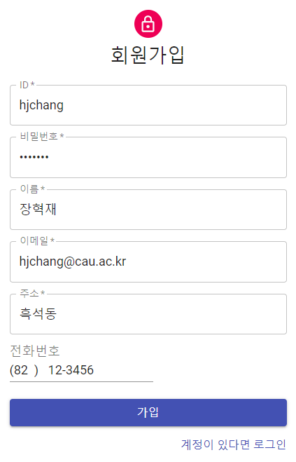
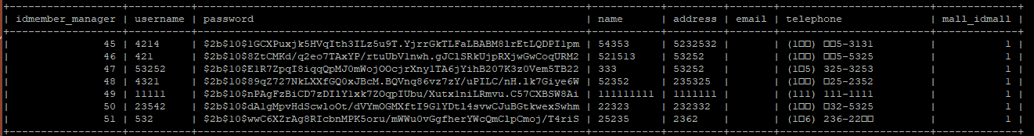
가입
비밀번호 해싱
Bcrypt사용
가입시 Username 중복확인
가입 후 로그인화면으로 이동 기능 구현중

Slide 3
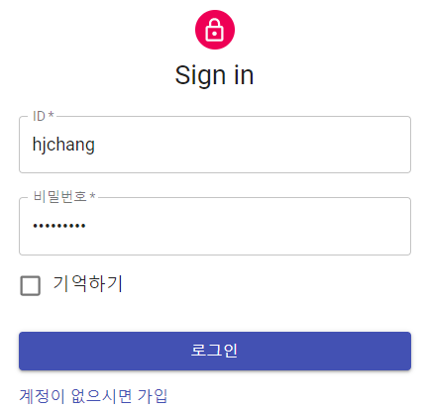
로그인
ID로 select 후 입력받은 비밀번호 해시값 비교
로그인성공시 세션 테이블에 세션값 저장
만료시 로그인화면으로 이동
로그인 후 메인화면으로 이동

Slide 4
흐름
가입
로그인
메인화면
매장설정

Slide 5
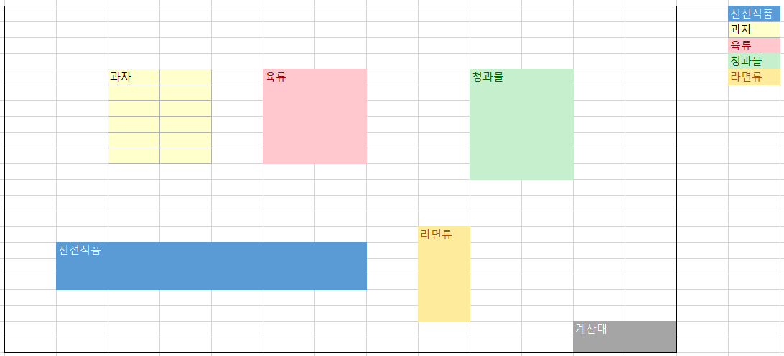
매장 디자인
엑셀 형태
드래그/드랍으로 크기조절
우측 상단에서 상세 물품 관리
관련 라이브러리를 찾는 중

Slide 6
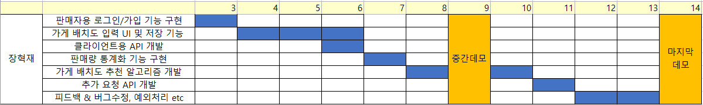
변경된 일정

